Slide 1
Tema
¿Qué es un Sistema Operativo?
Es el programa principal de una computadora o tablet
Ayuda a que todo funcione bien cuando la usamos

Slide 2
Fin en mente:
Reconocer la función del sistema operativo como intermediario entre el usuario y la computadora.
Aprendizaje esperado:
Identificar las funciones básicas del sistema operativo y diferenciar algunos de sus tipos mediante ejemplos prácticos.
Agenda:
El sistema operativo
Zoom de pantalla
Giros de la pantalla
Las ventanas
La barra de tareas

Slide 3
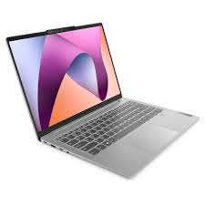
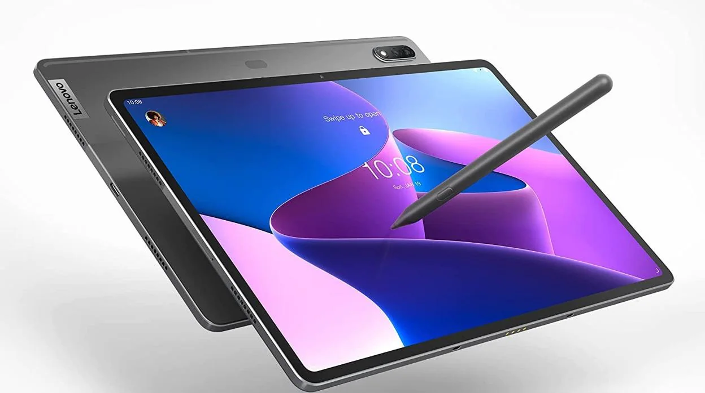
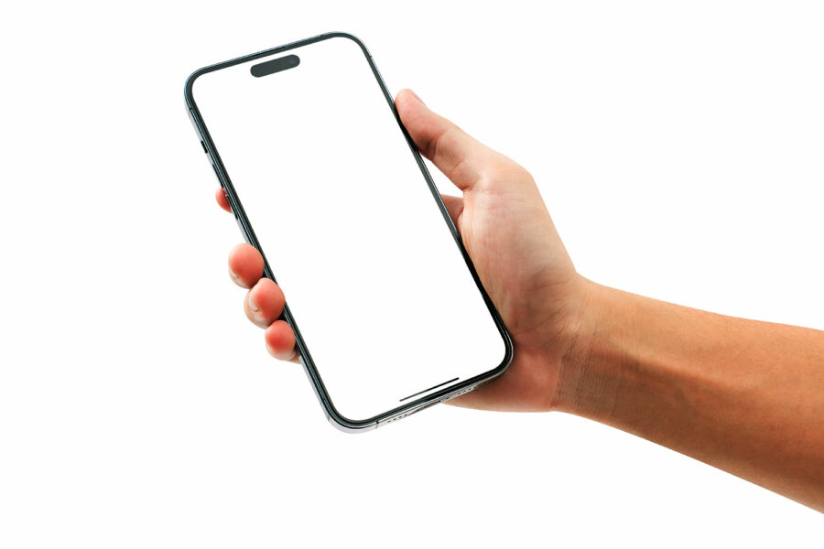
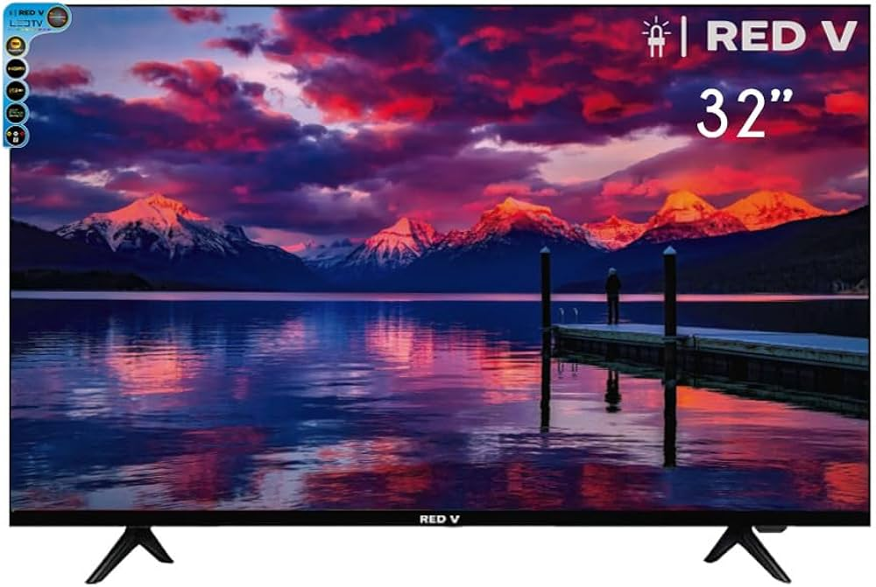
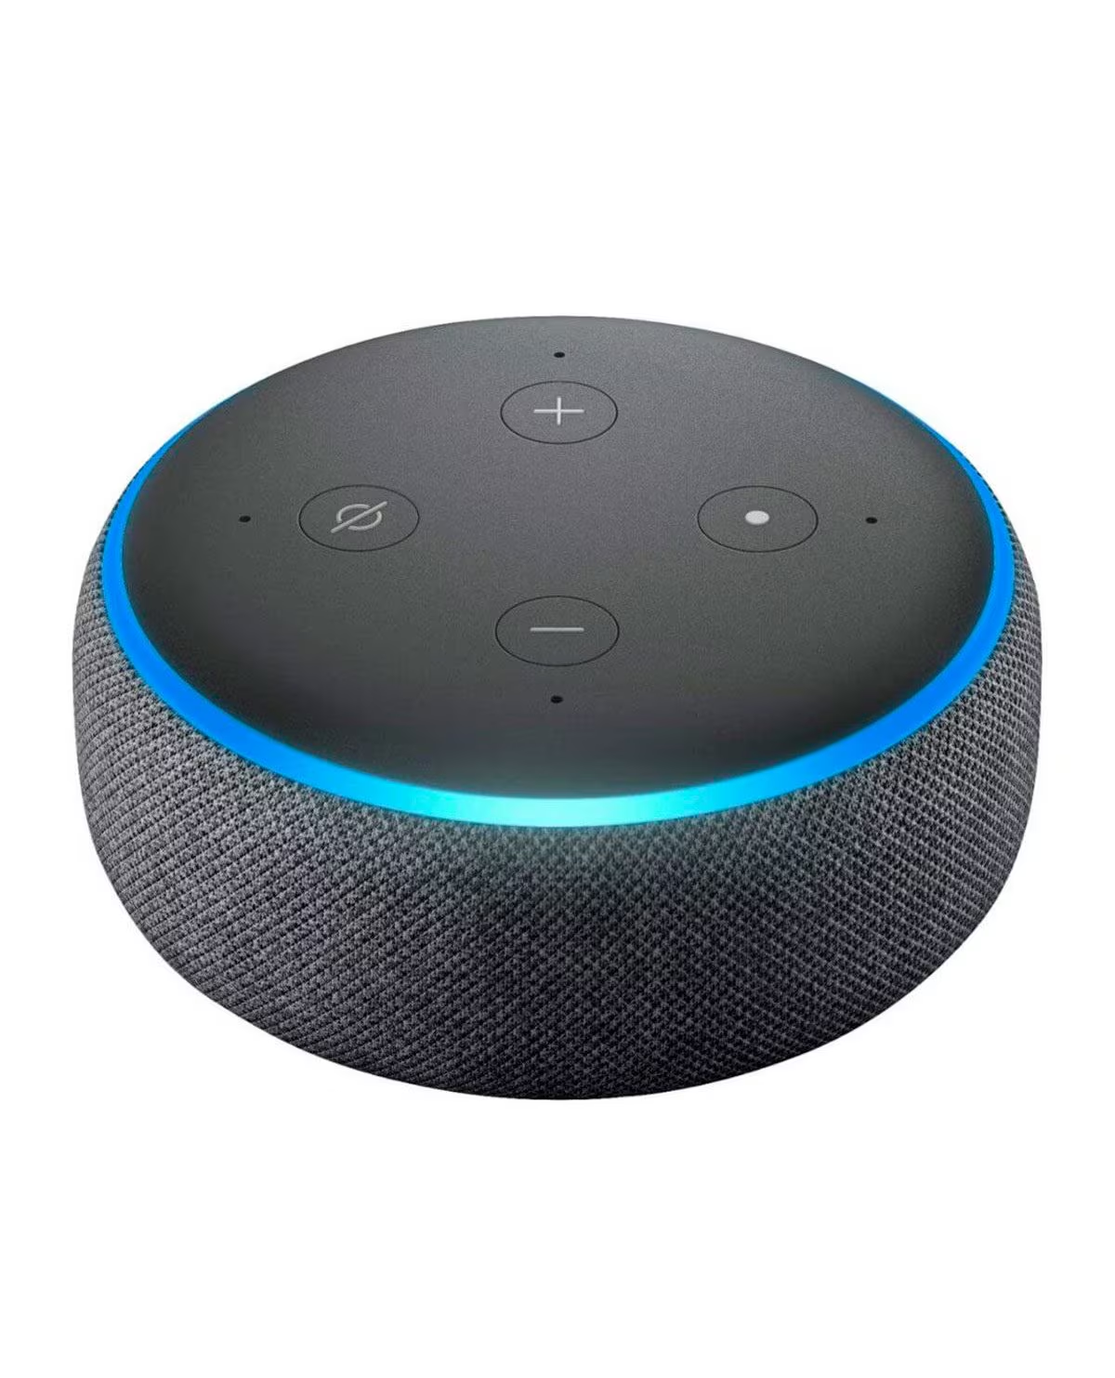
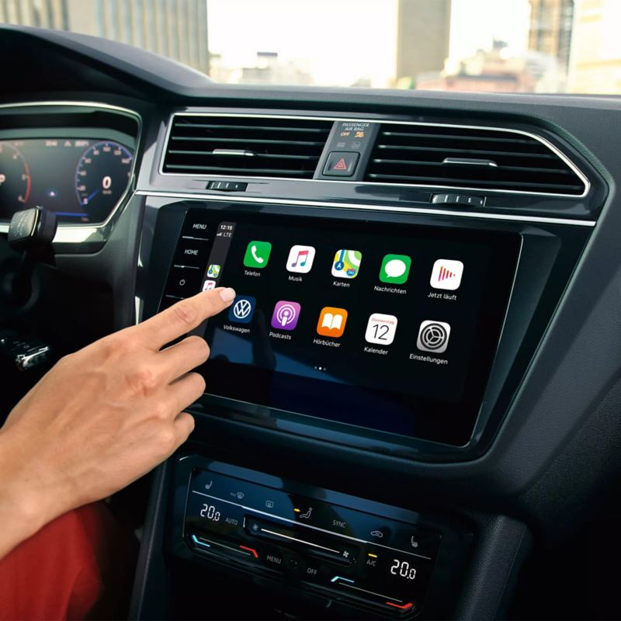
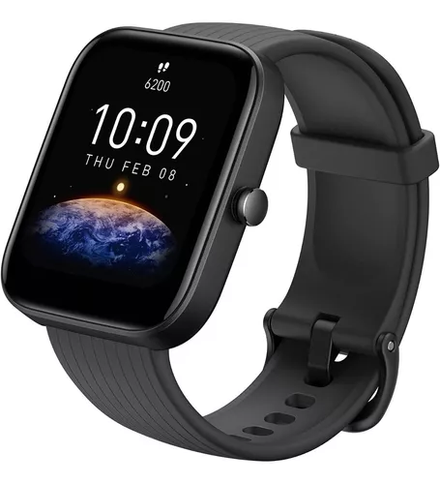
El sistema operativo
¿Qué dispositivos digitales tienes en casa?

Slide 4
El sistema operativo
¿Qué necesitas para tener energía.?
¿Qué necesita un auto para funcionar?
¿Qué necesita una computadora para funcionar que no sea electricidad.?

Slide 5
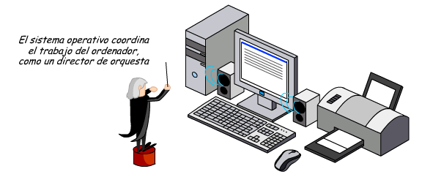
El sistema operativo
El Cerebro de la Computadora
El sistema operativo es como el cerebro del computador
Sin él, la computadora no sabe qué hacer.
Un sistema operativo es un programa que hace que un dispositivo digital funcione, si en el dispositivo no existiera el sistema operativo esta no funcionaria.

Slide 6


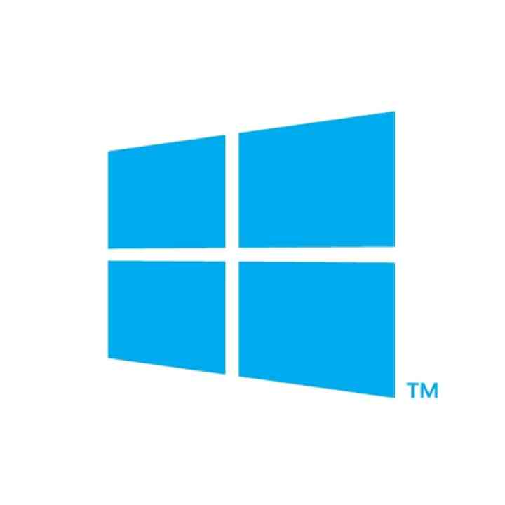
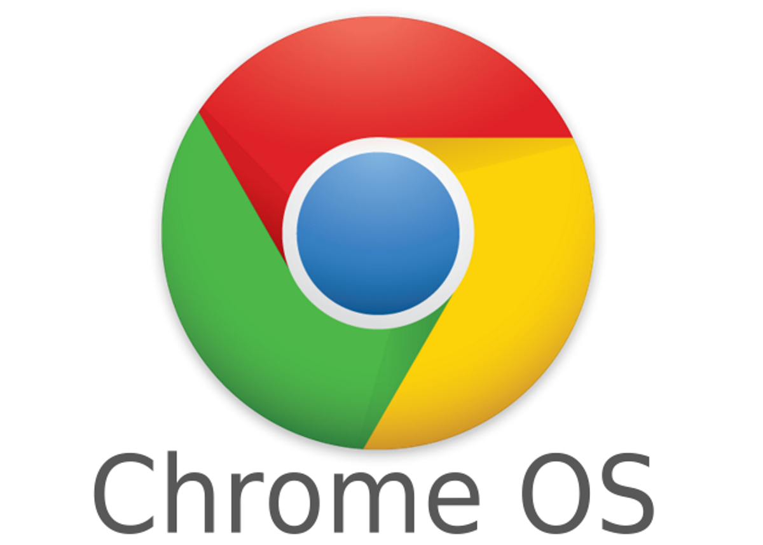
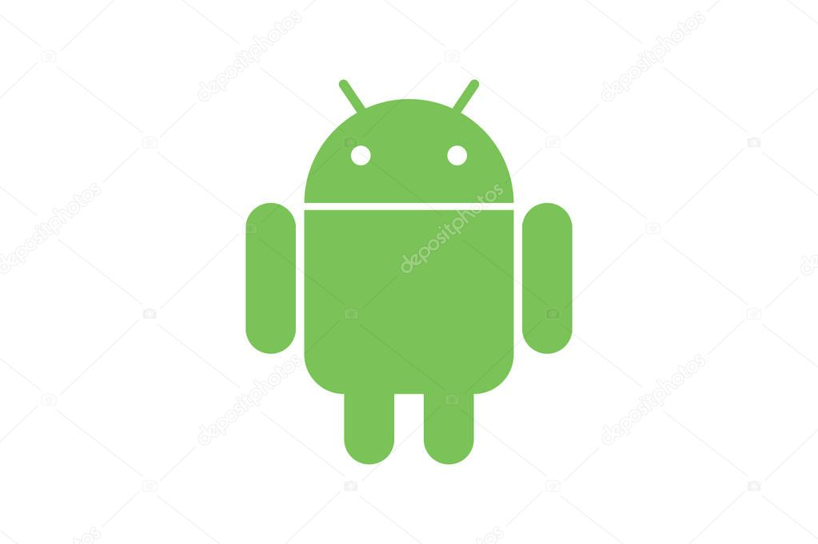
El sistema operativo
¿Cuántos sistemas operativos existen?
En la actualidad existen varios sistemas operativos y entre los más populares están:

Slide 7

¿Dónde Encontramos Sistemas Operativos?
En tablets, computadoras, celulares y hasta consolas de videojuegos
Ejemplos: Windows, Android, iOS

Slide 8
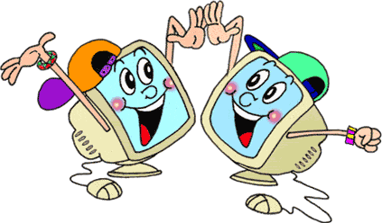
¿Qué Hace un Sistema Operativo?
Nos permite jugar, escribir, ver dibujos y escuchar música
Hace que todo en la compu trabaje junto y sin problemas

Slide 9
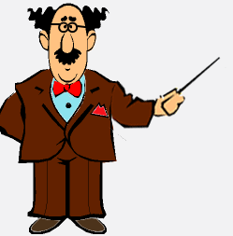
¡El Sistema Operativo es como un Maestro!
El maestro indica cuándo, cómo y qué hacer en clase
Sin maestro, hay desorden; sin sistema operativo, la compu no funciona

Slide 10
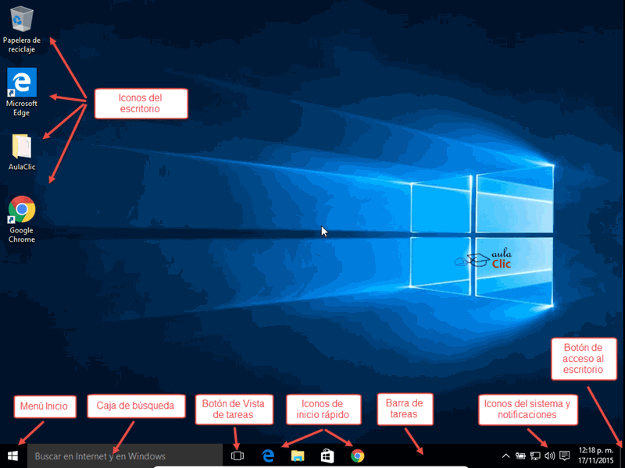
Pantallas y Botones: La Interfaz
Nos muestra imágenes, menú, y botones para elegir lo que queremos hacer
Nos ayuda a mover el mouse y escribir con el teclado

Slide 11
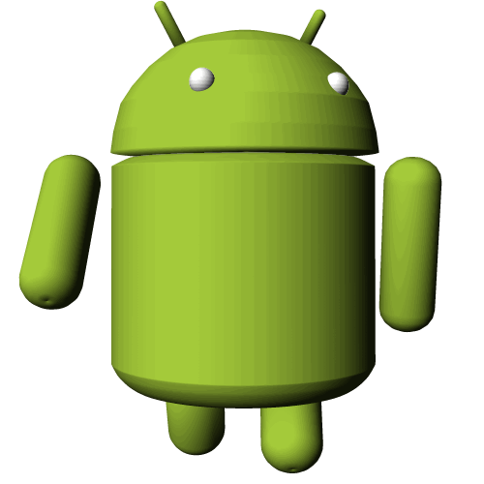
Otros Ejemplos de Sistemas Operativos
Windows: Para computadoras de escritorio y laptops
Android: En la mayoría de los celulares y tablets
iOS: En iPhone y iPad

Slide 12
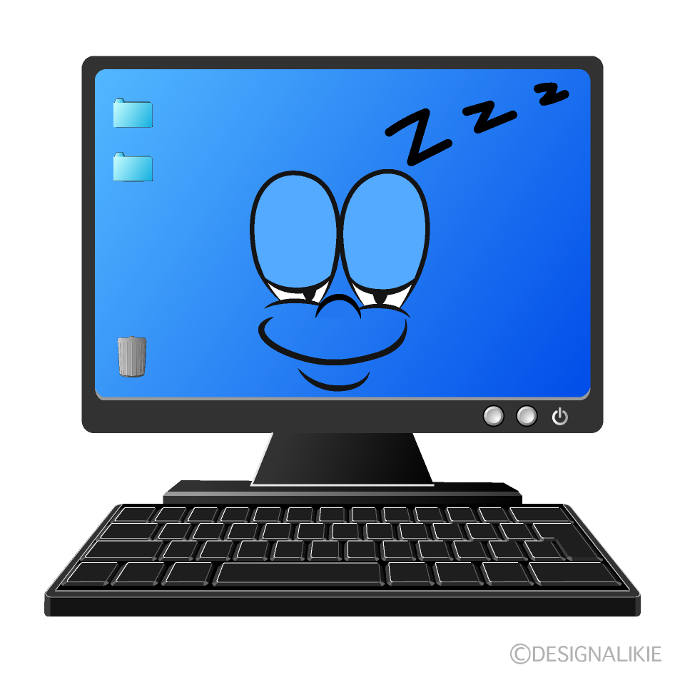
¿Qué Pasaría Sin Sistema Operativo?
La computadora sería como un robot dormido
No podríamos jugar, escribir ni ver caricaturas

Slide 13
Actividad 10
Habilidad 5

Slide 14
Responde las siguientes preguntas:
¿Que es un sistema operativo?
¿Qué pasaría si un dispositivo no tiene sistema operativo?
¿ Qué nombre tiene cada sistema operativo?

